Slide 1
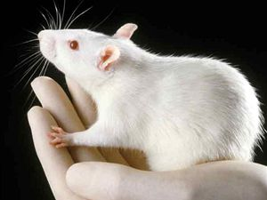
Radiologická fyzika a radiobiologie
Radiobiologie normálních a nádorových tkání (radiobiologie IV)

Slide 2

Úvodem
V této přednášce jde o aplikaci radiochemických poznatků a poznatků o růstových modelech a sensitizaci buněk na tkáně a orgány (systémy tkání).
Vedle dosud zmiňovaných faktorů se však nyní do „hry“ zapojí i další faktory, například hormony.
Z hlediska odpovědi na ozáření je u tkání rozhodující jejich reproduktivní - klonogenní aktivita.
Extrémy: mozková tkáň a krvetvorná tkáň.

Slide 3
Buněčná smrt u savčích tkání
Zatím jsme za smrt buňky považovali její klonogenní smrt, tj. ztrátu schopnosti se rozmnožovat.
Ve tkáních musíme uvažovat vedle schopnosti rozmnožování i normální stárnutí buněk, případně „odstraňování buněk, které jsou ve špatný čas na špatném místě“ (může jít o metastázy, například, ale i o zcela normální obnovující se tkáně).

Slide 4
Dva druhy smrti buněk
Nekróza – akutní patologická smrt buňky v důsledku nedostatku kyslíku, zranění apod. Buňky napuchnou a lyzují, buněčný obsah se vylévá a v důsledku toho vzniká zánětlivá odpověď okolní tkáně. U nádorů je nekróza často vidět u těch, které rychle rostou, v důsledku toho mají nedostatečné cévní zásobení, málo kyslíku a živin. V tomto případě se však zánětlivá odpověď neobjevuje.
Buněčná smrt způsobená stárnutím nebo řízená metabolicky se označuje jako apoptóza. Projevuje se zmenšováním jádra a cytoplasmy, následuje fragmentace a fagocytóza fragmentů sousedními buňkami nebo makrofógy, obsah buněčný se nevylévá, nevzniká zánět.

Slide 5
Apoptóza
Apoptóza má v souvislosti s nádorovými onemocněními mimořádný význam, což se stalo obzvlášť zřejmým po objevu tzv. tumor-supresorových genů a onkogenů.
Nejvýznamnějším tumor supresorovým genem je p53, který je transkripčním aktivátorem genů, které ovlivňují stabilitu genomu, buněčný cyklus a reakci na poškození DNA. Je známo, že syntéza produktu tohoto genu vede k apoptóze, i když není jedinou podmínkou pro její vznik. Mutace tohoto genu je často provázena neschopností zahájit apoptózu. Z hlediska radiační patologie je důležité, že již mírné poškození DNA ve fázi G1 aktivuje prostřednictvím p53 apoptózu.
Jiným důležitým genem řídícím apoptózu je bcl-2. Jím kódovaný protein blokuje apoptózu (např. u neuronů, myeloidních buněk a lymfocytů), čímž brání buněčné smrti.

Slide 6
Klasifikace buněčných populací podle jejich kinetiky
Jednoduchá transitní populace – plně funkční buňky přibývají a jiné umírají nebo jsou náhodně ničeny (spermie, krevní buňky).
Odumírající populace – buněk ubývá bez náhrady (oocyty).
Uzavřená, statická populace – buněk neubývá ani nepřibývá - hypotetický případ, blízko k tomu má nervová tkáň.
Dělící se transitní populace – buněk přibývá příchodem z jiného kompartmentu i dělením (některá buněčná stadia krvetvorby – proerytroblasty – vznikají z kmenových buněk a dělí se).
Kmenové buňky – populace, která se udržuje sama sebe a předává buňky do dalšího kompartmentu.
Uzavřená, dělící se populace – buňky nepřecházejí do dalšího komp., příkladem nádor nebo epitel obnovující čočku.

Slide 7
Klasifikace buněčných populací a radiosenzitivita
Nejcitlivější jsou buňky skupin D, E a F (dělící se transitní populace, kmenové buňky, uzavřená, dělící se populace – např. nádory), neboť je v nich vysoká úroveň mitóz. Vůbec nejcitlivější jsou kmenové buňky (v některých případech ale zřejmě platí opak – hypotéza se po izolaci kmenových buněk nepotvrdila zcela).

Slide 8
Radiobiologické druhy zdravých tkání
Lze uvést i moderní koncept členění zdravých tkání na
Hierarchický typ H, charakterizovaný vysokou aktivitou kmenových buněk. Jde o velmi radiosenzitivní tkáně reagující na ozáření akutními změnami – časná radiační morbidita, early effects. Na křivkách přežití jsou jen malá raménka.
Flexibilní typ F, charakterizovaný nízkou aktivitou kmenových buněk, radiorezistentní tkáně, poškození těchto tkání je příčinou pozdní radiační morbidity, late effects. Křivky přežití s raménkem.
Existuje i smíšený typ, u kterého není časná a pozdní morbidita nezávislá – podle síly akutní odpovědi lze usoudit na odpověď pozdní.
V dalším textu není toto rozlišení někdy zmiňováno, ale začlenění tkáně do typu F nebo H by nemělo být problém, a to na základě jejich proliferační schopnosti.

Slide 9
Růstový podíl
Růstový podíl (growth fraction) vystihuje skutečnost, že ne všechny buňky v populaci jsou zapojeny do procesů proliferace, tj. že setrvávají ve fázi označované jako G0.
Růstový podíl je definován jako podíl klonogenně aktivních buněk v populaci. Pro odlišení tohoto podílu od ostatních buněk lze například použít ³H-značený thymidin, který musí být k dispozici v S-fázi buněčného cyklu. Procento buněk, které inkorporovaly značený thymidin do svého genomu, pak představuje růstový podíl.
Obecně platí, že neaktivní (necyklující) buňky mají vyšší radioresistenci, což lze vysvětlit např. tím, že mají více času na opravu poškození před zahájením svého dělení.
Důležité: Necyklující buňky se po změně vnějších podmínek mohou stát opět klonogenně aktivními (cyklujícími).

Slide 10
Buněčná kinetika v normálních a nádorových tkáních
Normální i nádorové buňky procházejí buněčným cyklem G1-S-G2-M v podstatě shodným způsobem.
U nádorových buněk se mohou objevit rozdíly v důsledku nedostatku kyslíku a glukózy v některých částech rychle rostoucího nádoru. Je-li vzdálenost od nejbližší cévy větší než cca 100 μm, objevuje se nekrotizace.
Růstový podíl je soustředěn do nejbližšího okolí cév. Ve zbývajícím kompartmentu nádorové tkáně jsou necyklující buňky („podvyživené“ a špatně zásobené kyslíkem).
Byly identifikovány nádorové kmenové buňky, které se chovají jako buňky nesmrtelné, tj. neustále schopné dělení. Přitom produkují většinu populace nádorových buněk, které se pak mohou rozdělit jen několikrát a umírají.

Slide 11
Modely přežití buněk v normálních a nádorových tkáních
Dosud diskutované modely přežití se týkaly buněk pěstovaných in vitro.
Prvními tkáňovými modely, v nichž se studovalo přežití buněk, byly nádory. Nádor byl ozářen v jednom živočichovi a pak transplantován do neozářeného živočicha téhož druhu. Zvláštní zájem byl o necyklující buňky a o kyslíkový efekt v souvislosti s radioterapií. Uvedeme několik konkrétních klasických modelů, které nám ukazují i těžkosti při získávání prvních zásadních poznatků.

Slide 12
Hewittův zřeďovací test
Prováděn pomocí nádorových linií pěstovaných v peritoneu myší. V podstatě se zjišťuje, kolik nádorových neozářených nebo různě ozářených buněk je schopno usmrtit příjemce (LD₅₀ – jde ovšem o dávku buněk, nikoliv záření! Index „50“ nám říká, že došlo k uhynutí 50% myší s implantovanými nádorovými buňkami).
Pro několik různých dávek se určí poměr S/S₀ (viz obr.) a konečně se zkonstruuje závislost tohoto poměru na dávce.
Tento test umožnil ověřit např. kyslíkový efekt u savčích nádorů, nicméně bylo obtížné ověřit, do jaké míry jsou saturovány kyslíkem nádory rostoucí v peritoneu ozařovaných myší – viz snímek č. 14.

Slide 13
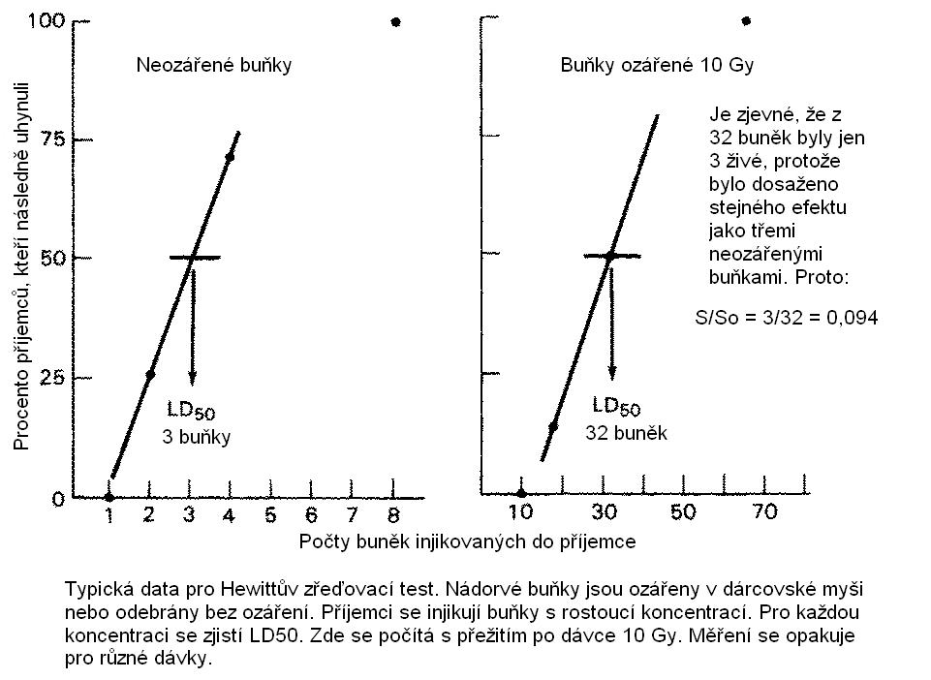

Slide 14
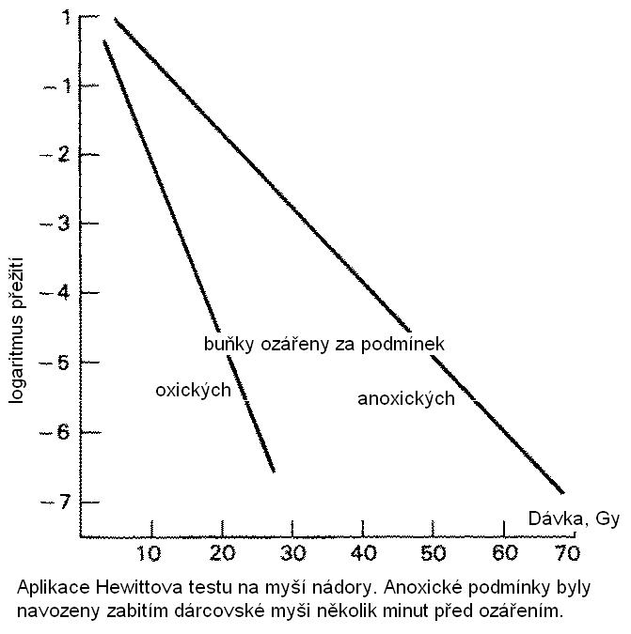
Viz též další snímek

Slide 15
Lung Colony Assay System
Modifikace Hewittovy metody. Z ozářeného solidního nádoru se získají buňky, které jsou podány neozářeným myším téhož kmene. Po 15-20 dnech jsou recipienti zabiti a v jejich plících jsou spočteny kolonie nádorových buněk.
Mezi počtem (klonogenních) injikovaných buněk a počtem kolonií je vztah přímé úměry.
Bylo zjištěno, že současné podání silně ozářených neklonogenních buněk vedlo ke značnému nárůstu počtu kolonií, přičemž není jasné proč.

Slide 16
Objem nádoru vs. čas
Jedním z možných způsobů hodnocení odpovědi nádoru na ozáření je sledování závislosti objemu nádoru na době od jeho inokulace do slabin hostitelské myši. Problém je nepřesnost měření objemu nádoru in situ s ohledem na jeho nepravidelný tvar.
Zatímco objem neozářených nádorů roste s časem alespoň zpočátku lineárně, objem ozářeného nádoru se může nejdříve zmenšit a teprve pak může po určité době opět růst. Tato doba charakterizuje odpověď na ozáření a nazývá se zpoždění růstu.
Řada nádorů bohužel nereaguje na ozáření zmenšením svého objemu (resp. příliš málo buněk odumírá v důsledku ozáření).
Modifikací metody je měření doby potřebné k dosažení předem definovaného objemu nádoru.
Další metodou je stanovení TCD₅₀ (50% tumor cure dose), dávky záření potřebné k „vyléčení“ 50% nádorů.

Slide 17
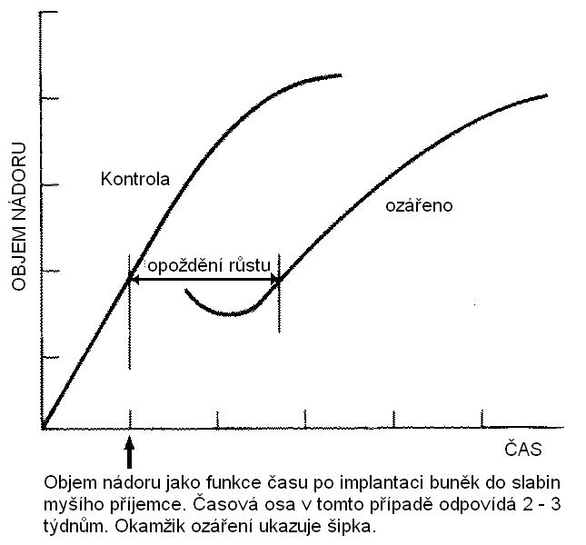

Slide 18
Radiobiologické odpovědi nádorů
Až na určité výjimky bylo zjištěno, že charakteristiky odpovědi nádorových buněčných linií na ozáření jsou pro daný druh nádoru jen málo proměnlivé. Křivky přežití jsou vícezásahové – s raménkem. Výjimkou jsou nádorové linie odvozené z jedinců trpících poruchou reparačních mechanismů DNA.
Poněkud odlišné charakteristiky křivek přežití byly zjištěny u normálních lidských fibroblastů a buněk pocházejících přímo ze zhoubných nádorů. Fibroblasty jsou velmi citlivé a chovají se podle jednozásahového modelu (single hit, exponenciální křivky přežití). Podobně se chovají i nádory při aplikaci relativně menších dávek. Po opakované dávce 2 Gy, což odpovídá jednodenní dávce při frakcionaci, závisel log S na dávce lineárně.

Slide 19
Hypoxie a radiosenzitivita nádorových buněk.
V rostoucích nádorech lze očekávat různě silné hypoxické podmínky. Pomocí testů klonogenity lze dokonce vyjádřit podíl anoxických buněk (dle umístění křivky přežití mezi křivkami dvou extrémů – plně oxických a anoxických buněk. (viz obr.)
Situace se mění během „životních cyklů“ ozařovaného nádoru – vliv velikosti, vaskularizace a selektivního ničení buněk dobře zásobených kyslíkem. (viz obr.)
Reoxygenace anoxických buněk nádoru je tak rychlá, že se může projevit ještě před skončením ozařování.

Slide 20
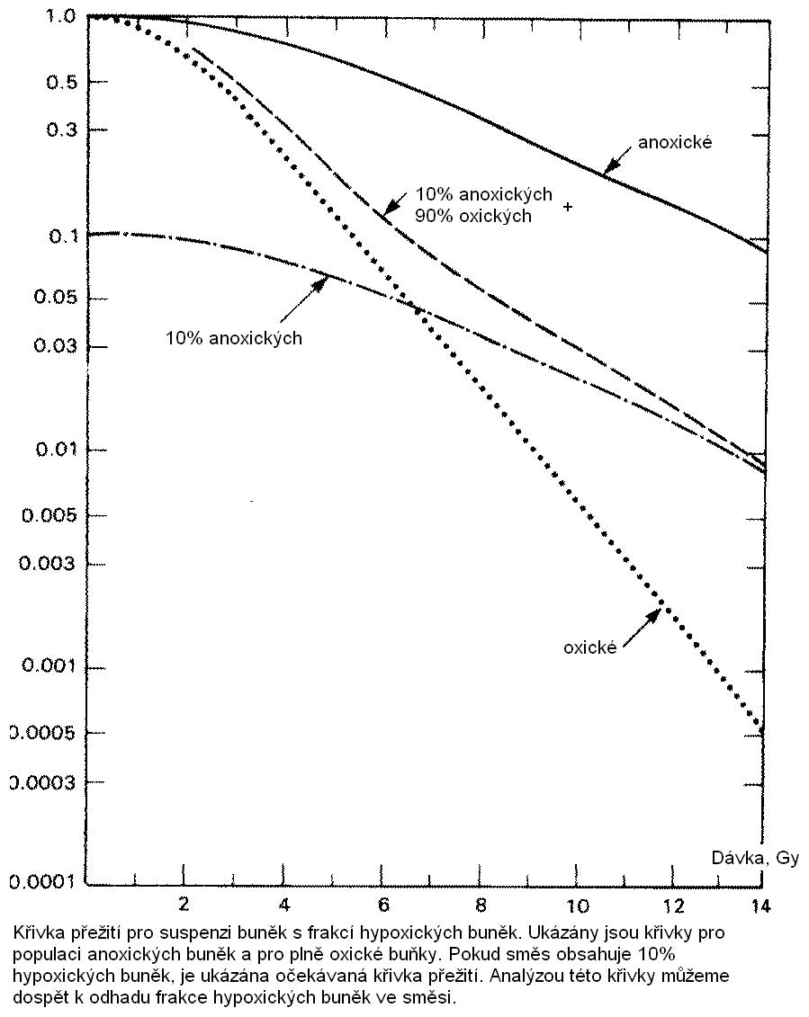

Slide 21
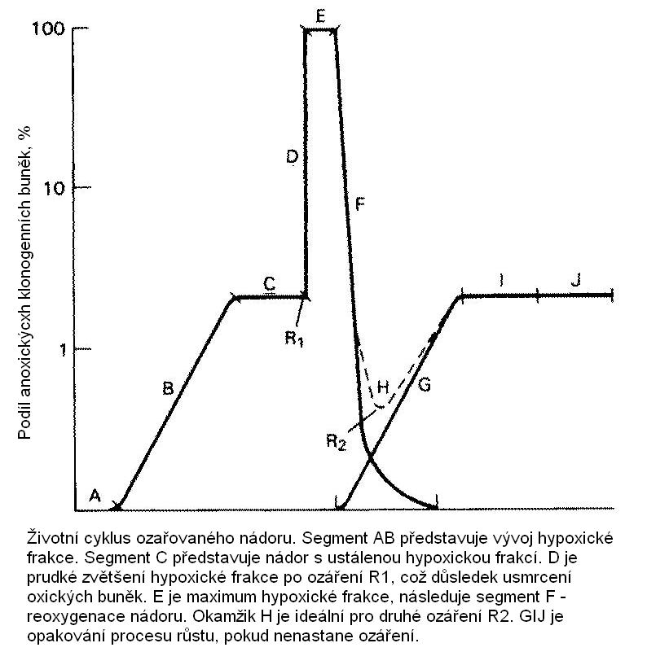

Slide 22
Testování radiosenzitivity normálních tkání in vivo
Hlavní tkáně s obnovou buněk savčího organismu:
Krvetvorná (kostní dřeň)
Kůže
Gastrointestinální trakt
Varlata (regenerace tvorby spermií)
Čočka v oku
Existuje i několik dalších podobných systémů, ale ty nemají pro život organismu natolik zásadní význam. Pro každou z uvedených tkání byly vyvinuty testy radiosenzitivity.

Slide 23
Krvetvorný systém – metoda CFU
CFU – colony forming unit – jednotka vytvářející kolonii, např. ve slezině příjemce ozářených buněk.
Buňky krvetvorné tkáně mají schopnost vytvářet ve slezině příjemce (jehož kostní dřeň byla inaktivována ozářením) počitatelné (max. kolem 20) uzlíky – kolonie buněk.
Tyto kolonie jsou monoklonální, tj. pocházejí z jediného předka, tj. více či méně „diferencované“ kmenové buňky – podle toho jsou kolonie monofunkční nebo smíšené, též v závislosti na době „sklizně“ slezin.
Ozářené CFU mohou pocházet z femuru ozářené myši nebo je jejich suspenze ozařována in vitro, což nemá zásadní vliv na jejich radiosenzitivitu.
Pro buňky krvetvorné tkáně je charakteristické, že jejich křivky přežití jsou téměř bez raménka a D₀ je přibližně 1 Gy. Tyto buňky jsou vedle spermatogonií nejcitlivějšími množícími se buňkami v savčím těle a do značné míry určují přežití organismu.

Slide 24
Buňky gastrointestinální sliznice
Kmenové buňky střevní sliznice se nacházejí v Lieberkühnových kryptách mezi střevními klky. U báze klků dochází k nejčastějšímu dělení buněk. Plně vyzrálé buňky se nacházejí až v distální třetině klku. Proces maturace buněk trvá asi 4 dny.
Poškození střevní sliznice zářením se systémově jeví jako velká ztráta tekutin a elektrolytů. Z histologického hlediska dochází až k úplné likvidaci klků.
Dávka záření může být nastavena tak, aby v jedné kryptě zůstávala v průměru jediná klonogenní kmenová buňka.
Na základě repopulace krypt kmenovými buňkami lze získat křivky přežití.

Slide 25
Radiosenzitivita buněk sliznice GIT
Pro kmenové buňky Lieberkühnových krypt je charakteristické velké raménko na křivce přežití, což je důkazem jejich velké schopnosti rychle reparovat subletální poškození. Proto je poškození těchto buněk silně závislé na dávkové rychlosti. Nicméně lze odhadnout, že letální poškození GIT nastává po překročení dávky kolem 9 Gy (u myší).

Slide 26
Spermatogeneze
Vývoj spermie z kmenové buňky trvá u člověka zhruba 60 dnů, u myši asi 40 dnů. Jednotlivá vývojová stadia se značně liší svou citlivostí, nejvyšší citlivost mají u myší intermediální spermatogonie (LD₅₀=0,2 Gy), nejnižší již zralé spermie (LD₅₀= 500 Gy).
Měřítkem účinku záření na spermatogenezi je úbytek hmotnosti varlete (existují samozřejmě i jiné metody). Metoda vychází z představy, že závislost úbytku hmotnosti na dávce je dvousložková:
W_{D} = W_{S}e^{-kSD} + W_{I}e^{-kID}
kde W_{D} je celková váha varlat po dávce D, W_{S} je váha senzitivního podílu varlat při nulové dávce, W_{I} je váha nesenzitivního podílu varlat při nulové dávce, k_{S} a k_{I} jsou odpovídající inaktivační konstanty. D₀ jsou pro tyto podíly 0,9 a 18 Gy.

Slide 27
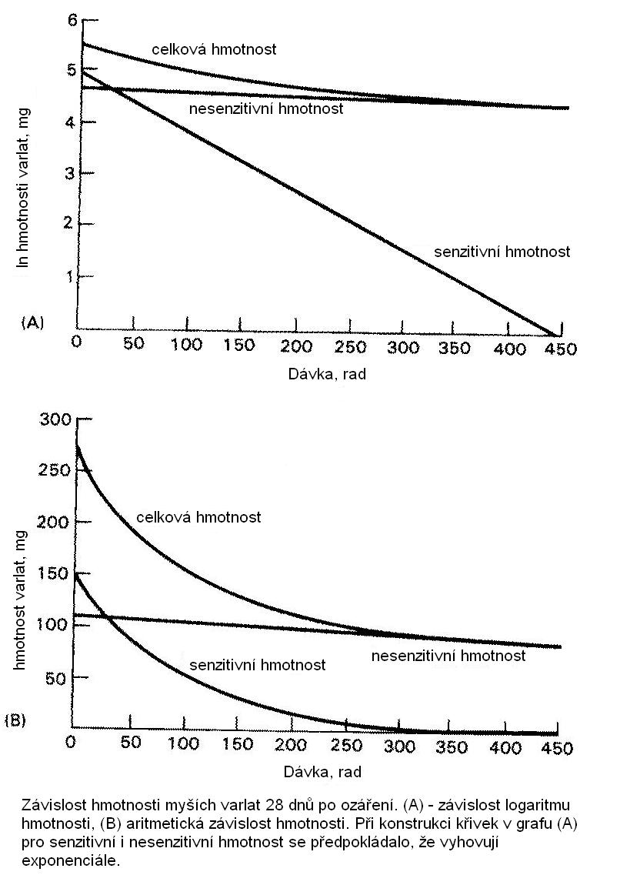

Slide 28
Radiosenzitivita varlete
Nesenzitivními, tj. radiorezistentními buňkami varlete jsou Sertolliho buňky (buňky zajišťující výživu dozrávajících spermií) a buňky vazivové tkáně obklopující tubuly.
Senzitivní buňky jsou spermatogonie a další předchůdci spermií, ztráta hmotnosti je v tomto případě dána přerušením spermatogeneze. Křivka „přežití“ nemá žádné raménko, což svědčí o nedostatku jakékoliv reparace subletálního poškození. Dávkový příkon a frakcionace proto nemají žádný vliv na rozvoj poškození.
U člověka bylo zjištěno, že sterilita trvající několik let je navozena dávkou cca 2,5 Gy. K trvalé sterilizaci dochází po dávce 6 Gy.

Slide 29
Radiosenzitivita kůže
I pro kůži se podařilo vytvořit test radiosenzitivity, a to na základě ostrůvků odstupňovaně ozářené kůže obklopené kůží zcela zničenou. Objeví-li se např. regenerující epidermis v polovině ostrůvků, pak tato dávka je považována za takovou, která umožňuje přežití jedné klonogenní buňky. S využitím jiných dávek pak lze zkonstruovat analogii křivky přežití.
Buňky epidermis mají poměrně velké raménko, což svědčí o schopnosti reparace subletálního poškození.

Slide 30
Akutní letální odpověď na ozáření u savců
Akutní letální radiační odpověď - syndrom – nemoc z ozáření – je do značné míry předpověditelná na základě různé citlivosti různých tkání a jejich zastoupení v životně důležitých orgánech. Smrt jedince nastává v tomto případě v rozmezí minut až několika měsíců. Jde o důsledek působení na hojně se dělící buňky tkání typu:
D - Dělící se transitní populace – buněk přibývá příchodem z jiného kompartmentu i dělením (krvetvorba – proerytroblasty – vznikají z kmenových buněk a dělí se).
E - Kmenové buňky – populace, která se udržuje sama sebe a předává buňky do dalšího kompartmentu.
F - Uzavřená, dělící se populace – buňky nepřecházejí do dalšího komp., příkladem nádor. Význam „jen“ pro radioterapii.
Z hlediska akutní letální odpovědi nemá příliš velký význam epidermis a vlasové váčky, i když jde o buňky hojně se dělící.

Slide 31
Akutní letální odpověď na ozáření u savců - krvetvorba
Kmenové buňky jsou velmi citlivé na ozáření na rozdíl od diferencovaných buněk krevních (krvinek, destiček), jež jsou citlivé jen minimálně. Poškození krvetvorby se tedy stává patrným až po odumření zralých krevních buněk. Efekt se objevuje po dávce několika Gy.
Životní cyklus lidské červené krvinky trvá asi 100 dnů, avšak granulocyt (bílá krvinka zásadní důležitosti pro boj s infekcí) přežívá v tzv. periferní krvi jen pár hodin, což je po ozáření jen částečně kompenzováno prekurzory těchto buněk.
Trombocyty významně poklesají asi po osmi dnech, což souvisí s vyčerpáním zásoby prekurzorů – megakaryocytů.
Počet erytrocytů klesá pomalu, avšak po silnějším ozáření může navíc klesat v důsledku zvýšené krvácivosti.

Slide 32
Akutní letální odpověď na ozáření u savců - GIT
K plnému rozvoji tzv. gastrointestinálního syndromu dochází po ozáření dávkami od cca 10 Gy během 4 – 6 dnů, což je doba, během které odumřou buňky epitelů klků, které nejsou obnovovány mitózami v Lieberkühnových kryptách.
Výsledkem narušení absorbce vody a elektrolytů ze střevního obsahu jsou vážné průjmy.
V případě méně závažného radiačního poškození střevní sliznice dochází k plné obnově poměrně rychle – do 10 dnů.

Slide 33
Akutní letální odpověď na ozáření u savců – lymfatický systém
Tento systém zahrnuje mízní uzliny, slezinu a brzlík, obsahuje tkáň s obnovou buněk typu D, koncovou buňkou je lymfocyt, systém se z hlediska radiosenzitivity ničím podstatným neliší od předchozích, s jedinou zvláštností – lymfocyty jsou k ozáření velmi citlivé, i když se nedělí: během několika hodin po ozáření dávkami několika desetin Gy odmírají.
Vysvětlení tohoto jevu spočívá v mimořádné citlivosti lymfocytů k apoptóze, gen p53 je aktivován již velmi malými poškozeními DNA. Nepochybně tu je souvislost s potřebou správné funkce imunitního systému.

Slide 34
Akutní letální odpověď na ozáření u savců – CNS
Centrální nervový systém odpovídá na ozáření na dvou úrovních. Již při poměrně malých dávkách do 1 Gy se často objevuje neklid a zvracení, což může být důsledkem účinku záření přímo na centrum zvracení v mozku.
Při velmi vysokých dávkách nad 100 Gy se objevuje téměř okamžitě dezorientace následovaná do několika hodin smrtí v důsledku selhání CNS a kardiovaskulárního systému. Mechanismus tohoto efektu je rovněž nejasný (nejde o usmrcování buněk).

Slide 35
Akutní radiační syndrom u člověka – nemoc z ozáření
Při dávkách mezi 1 a 2 Gy jsou až do 3 – 4. týdne klinické projevy slabé - objevují se příznaky jako ztráta ochlupení, bledost, všeobecný neklid, průjmy a záněty sliznic. K úmrtím nedochází, vyléčení může být spontánní, léčba podpůrná a symptomatická.
Dávka 5 Gy je pro člověka LD₅₀, pokud ozáření zasáhne rovnoměrně celé tělo. Odpověď organismu je prakticky okamžitá a bez lékařského zásahu se projevuje neklidem, nevolností a zvracením. Téměř okamžitě následuje druhá vlna těchto potíží. Ve třetím týdnu se naplno projevují průjmy a rozvíjí se syndrom kostní dřeně – bledost, krvácivost, záněty a infekce sliznic. Během 4. – 6. týdne nastává u poloviny neléčených ozářených smrt v důsledku vyhubnutí, progresivních infekcí a zánětů. Léčba si žádá sterilní podmínky a transfuze krevních destiček a bílých krvinek, umělou výživu a antibiotika. Při intenzivní terapii lze přežít ve většině případů celotělovou dávku 6 – 7 Gy.

Slide 36
Akutní radiační syndrom u člověka – nemoc z ozáření
3. 100% smrtelnou dávkou je i přes veškerou terapii 10 Gy. Ozáření se projevuje zvracením, následují průjmy. Po týdnu se k tomuto přidávají rozsáhlé záněty, infekce a krvácení. Vystupňování těchto příznaků vede k vyčerpání a smrti ve 3. týdnu.
Tento klinický obraz vzniká kombinováním tří klinických syndromů:
neurologického, který rychle usmrcuje při dávkách nad 20 Gy
Gastrointestinálního, který usmrcuje již při dávkách nad 10 Gy
Kostní dřeně (hematologického), který bez léčby usmrcuje od cca 5 Gy narušením krvetvorby a obranyschopnosti.

Slide 37
Akutní radiační syndrom u člověka – vliv dávkového příkonu
Rozložení v krátkém čase aplikované letální dávky na delší období (týdny) se projevuje omezením projevů GIT syndromu, protože buňky v Lieberkühnových kryptách reparují poškození během několika hodin a mohou repopulovat klky.
Toto však neplatí pro hematologický syndrom (!), protože klonogenní prekursory buňěk kostní dřeně reparují velmi pomalu.

Slide 38
Akutní radiační syndrom u člověka – účinky na embryo a plod
Obecně lze předpokládat, že dělící se buňky lidského embrya budou citlivé vůči ozáření. Embryo však nemá povahu neustále obnovující populace (jako epitel) a možnosti reparace nahrazením poškozených buněk jsou malé. Problém je, jak dlouho zůstávají embryonání buňky „totipotentní“ (snad do stadia moruly).
Jasný musí být rozdíl mezi mutacemi způsobenými zářením již na úrovni gamet (jsou dědičné) a usmrcením (poškozením) buněk plodu např. v základu nějakého tělesného orgánu, jehož výsledkem je vrozená anomálie. Stačí zničení několika buněk pro vážné poškození budoucího orgánu.
Vrozené anomálie se však vyskytují u 5 – 8 % novorozenců a na tomto pozadí se teprve objevují anomálie vyvolané ionizujícím zářením.

Slide 39
Radiační poškození vývojové sekvence plodu – u myší
Rozlišujeme 3 stadia nitroděložního vývoje:
Předimplantační – před zahnízděním oplodněného vajíčka v děložní sliznici
Embryogeneze – organogeneze – období diferenciace orgánů
Fetální růst a vývoj – zahrnuje i pozdní organogenezi.
Odpověď na ozáření je v těchto třech stadiích poněkud odlišná.

Slide 40
Radiační poškození vývojové sekvence plodu u myší – preimplantační období
Během preimplantačního období sestupuje oplodněné vajíčko vejcovody do dělohy. Za současné tvorby placenty se před uhnízděním vajíčko ještě několikrát rozdělí. V tomto stadium může vést ztráta několika buněk (ne jedné či dvou) ke ztrátě celého embrya. U myší lze případné ztráty embryí prokázat histologickými studiemi (pokud došlo k uhnízdění), u člověka toto nepřipadá v úvahu.
Přežití myších zygot se řídí v podstatě jednozásahovou kinetikou (v závislosti log S na D není raménko), převrácená hodnota inaktivační konstanty 1/k se blíží 1 Gy). Odolnost dvoubuněčného embrya je podstatně vyšší.
Dávka 2 Gy vede u myší ke ztrátě 80% embryí v preimplantačním stadiu.
Vrozené malformace jsou vzácné, embryo přežívá nebo umírá.

Slide 41
Radiační poškození vývojové sekvence plodu u myší – období organogeneze
V tomto období vede k největšímu poškození zničení byť jen několika buněk v základu nějakého orgánu (např. oka, mozku, hypofýzy atp.) – již nejsou k dispozici totipotentní buňky, které by mohly buňky ztracené nahradit.
Nejdříve se vyvíjející citlivé základy orgánů jsou základy CNS, nejpozději se zakládají kosti, případně se dokončuje vývoj jiných struktur, který byl zahájen již dříve (oko, zuby, zevní utváření těla).
Již v 50. letech 20. století bylo zjištěno, že dávka 1 Gy vyvolává abnormity v podstatě u všech embryí ozařovaných v době organogeneze, významné množství abnormit však vzniká již po dávkách 0,15 – 0,2 Gy.
Lze odhadnout, že u člověka je embryo nejcitlivější během 4. nebo 5. týdne těhotenství (kdy si žena ještě nemusí být těhotenství vědoma).
Jsou-li během organogeneze aplikovány dávky 1 – 2 Gy, vedou malformace plodu často k jeho ztrátě.

Slide 42
Radiační poškození vývojové sekvence plodu u myší – období fetálního růstu aj.
V tomto období vede k úmrtí plodu aplikování dávek nad 2 Gy a malformace jsou málo výrazné. Spíše se projevuje opoždění vývoje a malá porodní váha.
U lidí je v tomto období po ozáření dávkou i pod 1 Gy pozorována mikrocephalie.
Bylo zjištěno, že u člověka se nevyskytují orgánové malformace po ozáření v takové míře jako u malých laboratorních živočichů. Na základě rozboru poškození plodů po výbuších atomových pum byly u člověka identifikovány jako hlavní následky nitroděložního ozáření mentální retardace a mikrocephalie.
Je též obtížné rozlišit, co je dáno účinkem přímo na plod a co je zprostředkováno poškozením těla matky.

Slide 43
Autor: Vojtěch Mornstein
Poslední revize a ozvučení: duben 2021

